Slide 1
자바 기말 프로젝트
목차 1
프로그램 개요
목차 2
UI 및 DB
201517351 홍도경
목차 3
출처

Slide 2
프로그램 개요
CONTENTS A
호텔 예약 프로그램
이클립스의 WindowBiulder와 db연동을 통하여
호텔이용에 필요한 회원가입 및 객실예약 관리 프로그램

Slide 3
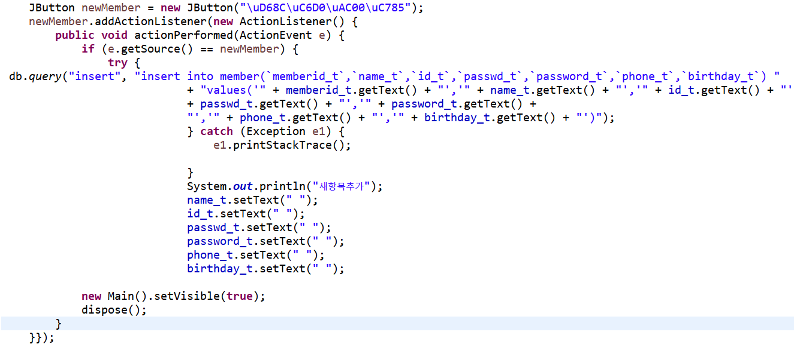
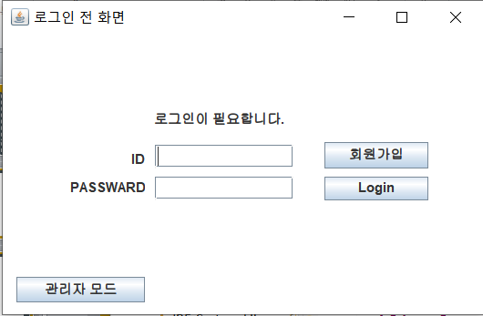
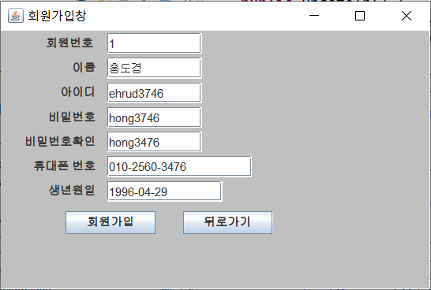
UI 및 DB 연동
CONTENTS A
로그인 전 화면 UI
회원가입 UI

Slide 4
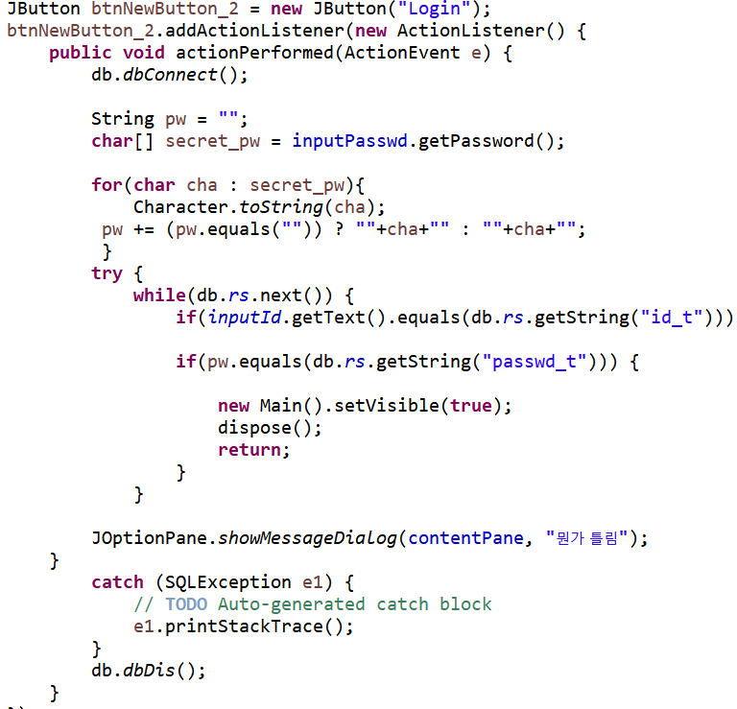
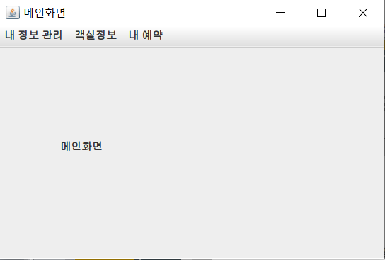
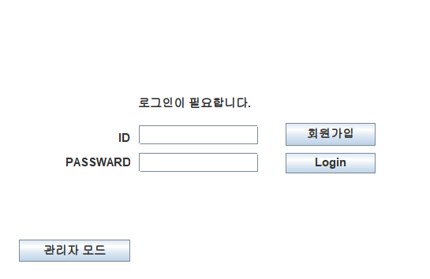
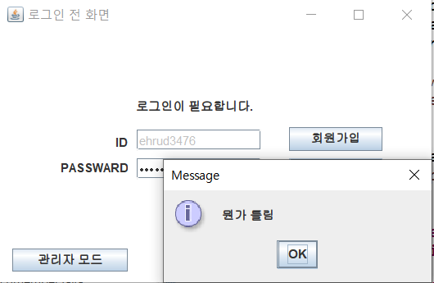
UI 및 DB 연동
로그인 전 메인화면 UI
로그인 정보가 틀릴 시
로그인 정보가 맞을 시
로그인 코드

Slide 5
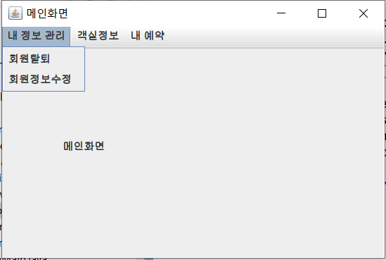
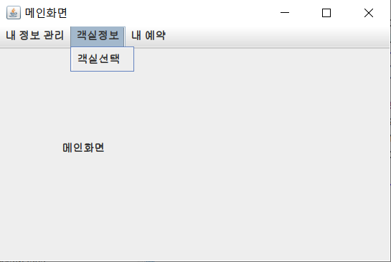
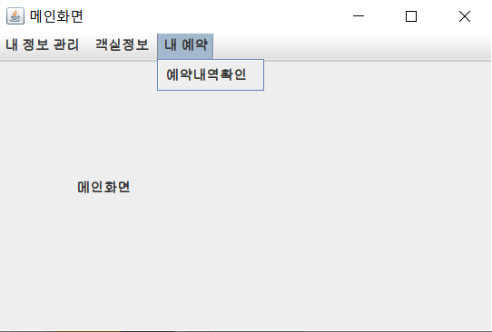
UI 및 DB 연동
JMenu 와 JMenuItem 활용
로그인 후 메인화면 UI

Slide 6
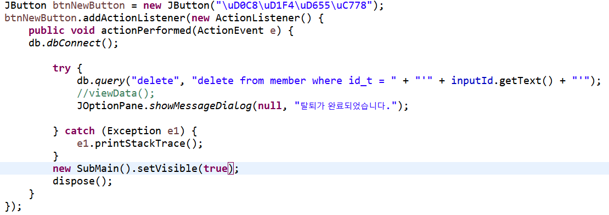
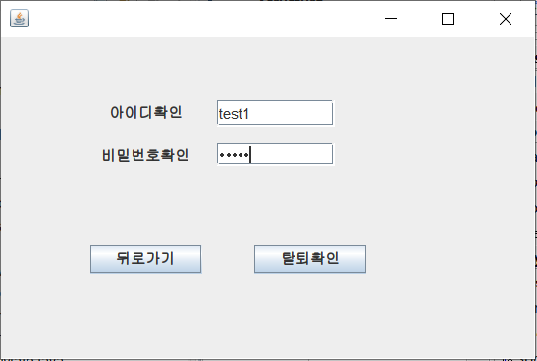
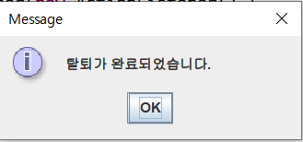
UI 및 DB 연동

Slide 7
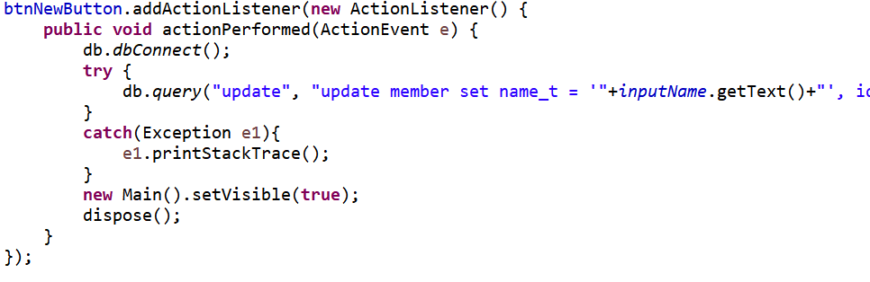
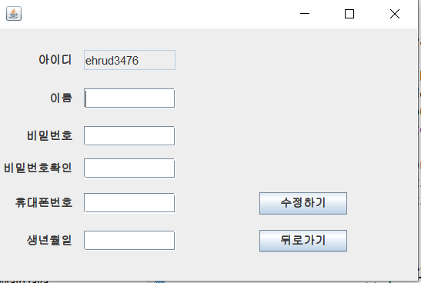
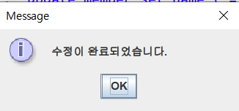
UI 및 DB 연동

Slide 8
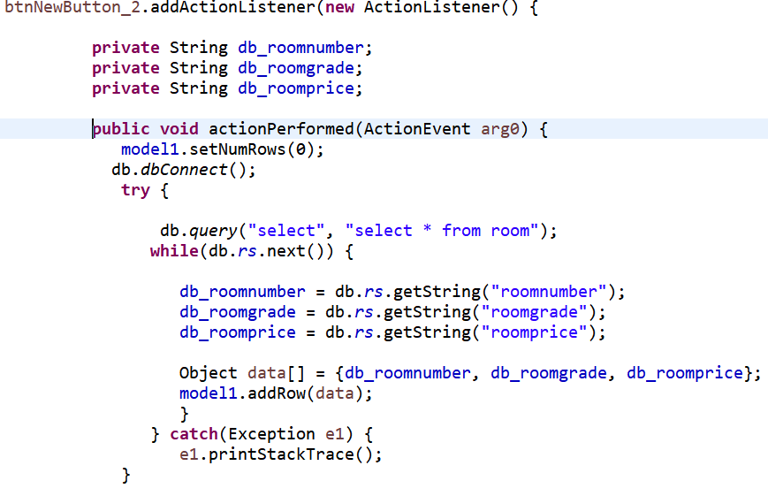
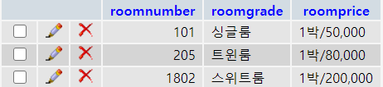
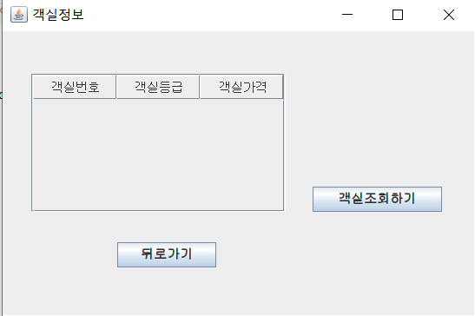
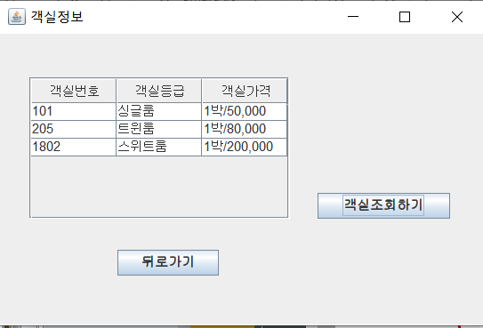
UI 및 DB 연동

Slide 9
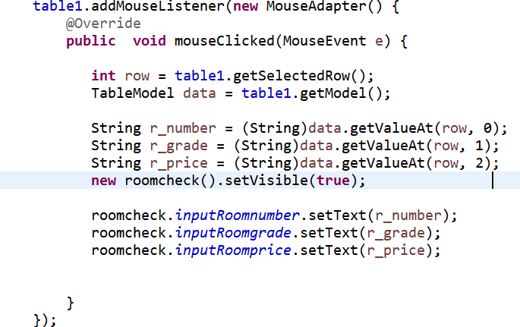
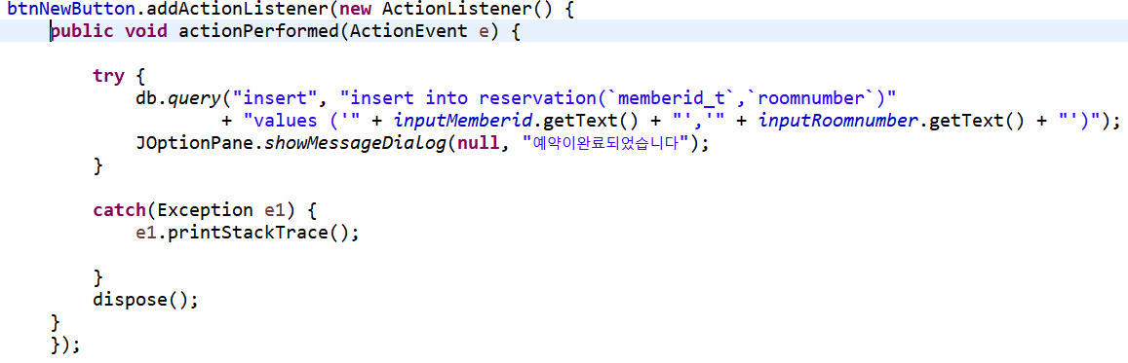
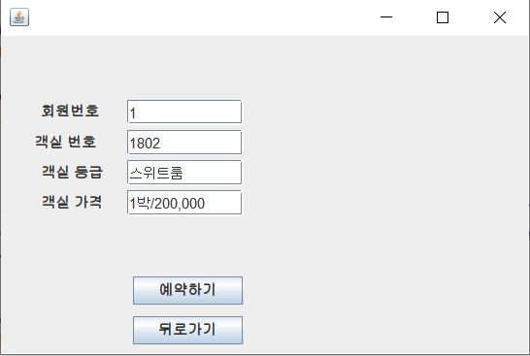

UI 및 DB 연동

Slide 10
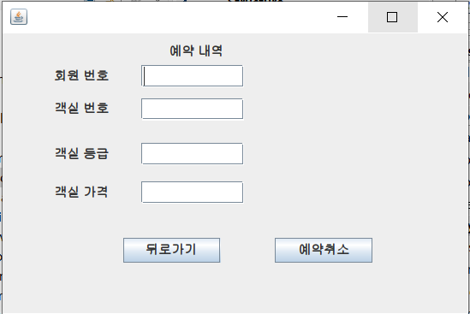
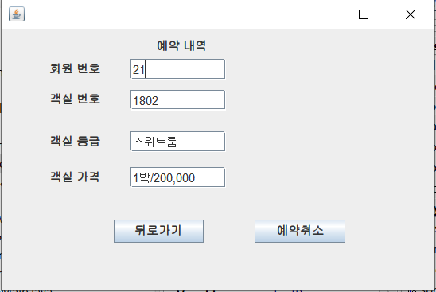
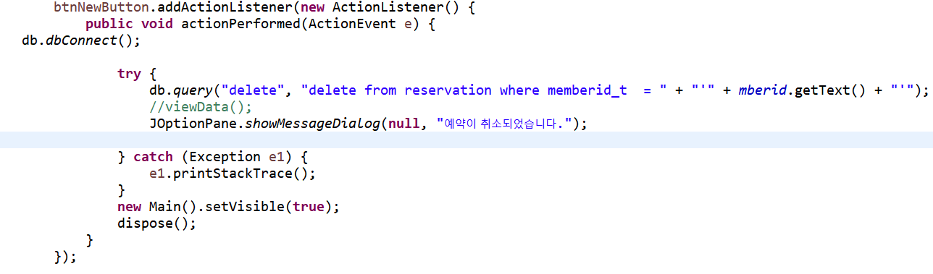
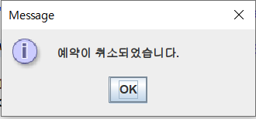
UI 및 DB 연동

Slide 11
출처
CONTENTS A
Jtable의 데이터 값을 JtextField에 불러오기 (새창으로)
phpMyadmin 외래키 설정하는 방법(사용하는 버전)

Slide 12
Thank You~

